Slide 1

AIスピーカーYoSiE
メンバー
力石鈴之佑
山田晃生

Slide 2
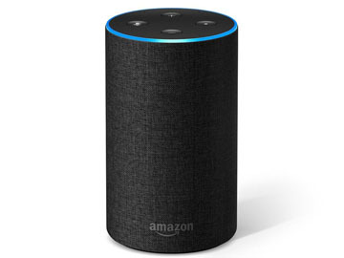
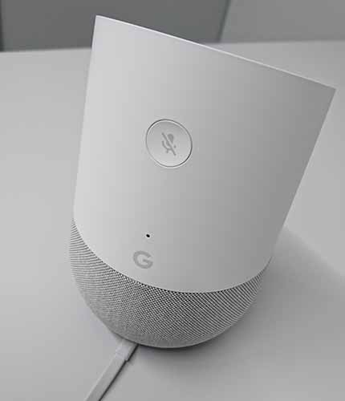
作成物 AIスピーカーYoSiEとは
AIスピーカー・スマートスピーカー
音声操作ができて、音声で対応してくれる
類似品
GoogleHome
アレクサ
Etc.
GoogleHome
Alexa
出典:Amazon Alexaが年内に日本上陸、スマートスピーカー「Echo」も発売
出典:ビッグカメラ

Slide 3


機能
「今日の運勢は？」→占いの結果を読み上げ
「今日の天気は？」→天気予報を読み上げ
「なにかニュースある？」→ニュース読み上げ など
今日の天気は？？
今日の神奈川県の
天気は～～
USER
YoSiE

Slide 4
システムの説明
1 「今日の天気は？」→【音声認識】→テキスト化
2 テキスト→【機械学習】→質問内容を理解
3 質問内容→【スクレイピング】→返答内容を取得(テキスト)
4 返答内容を【合成音声】で返答
※図のがわかりやすい

Slide 5
システム説明の図が入る予定

Slide 6
【音声認識】→ Julius
音声データから、文字データを生成できる
マイクからリアルタイムの音声データを入力できる
オープンソースソフトウェア

Slide 7
【機械学習】→ TensorFlow(?)
発話意図分類という仕組み
ニューラルネットワークを使用
与えられたテキストから、質問内容を判断
この部分は変更になる可能性が大いにある

Slide 8
ニューラルネットワークとは
説明

Slide 9
【スクレイピング】→ beautifulsoup4
Pythonライブラリ
Webサイトからテキストデータを抽出

Slide 10
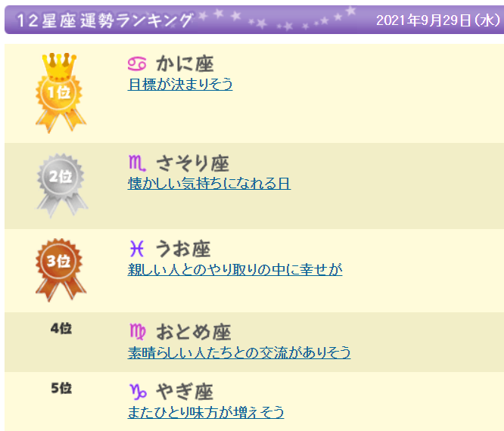
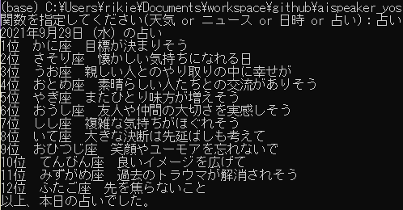
スクレイピングの実行結果
占いの場合

Slide 11
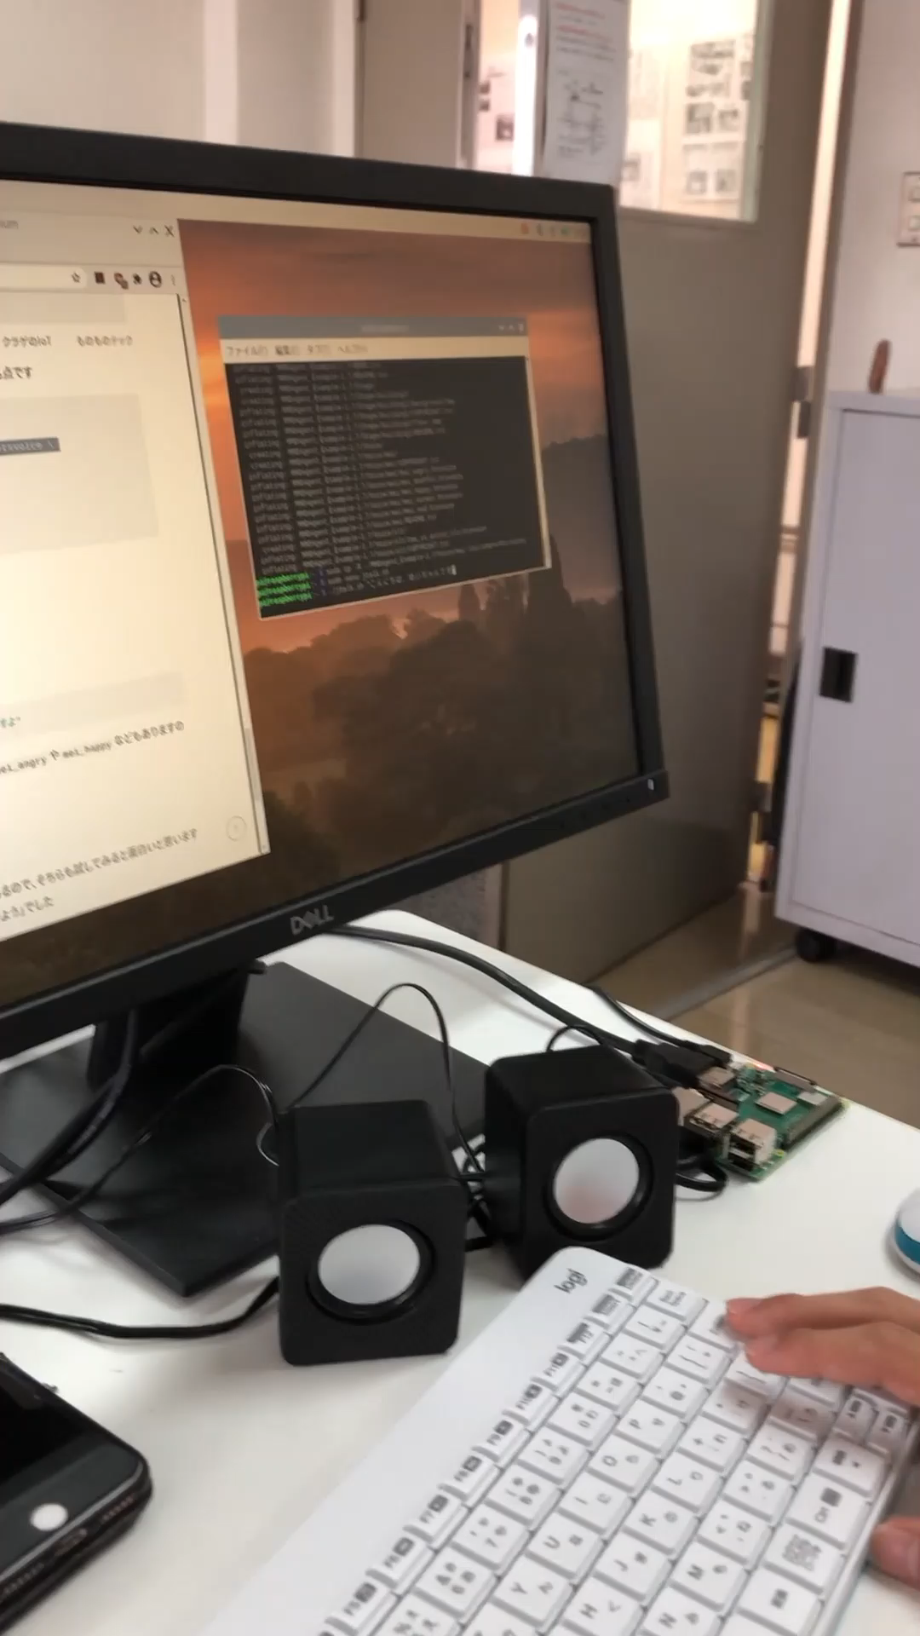
【合成音声】→ Open JTalk
日本語の音声合成システム
既存のボイスサンプルを
カスタムして使用

Slide 12
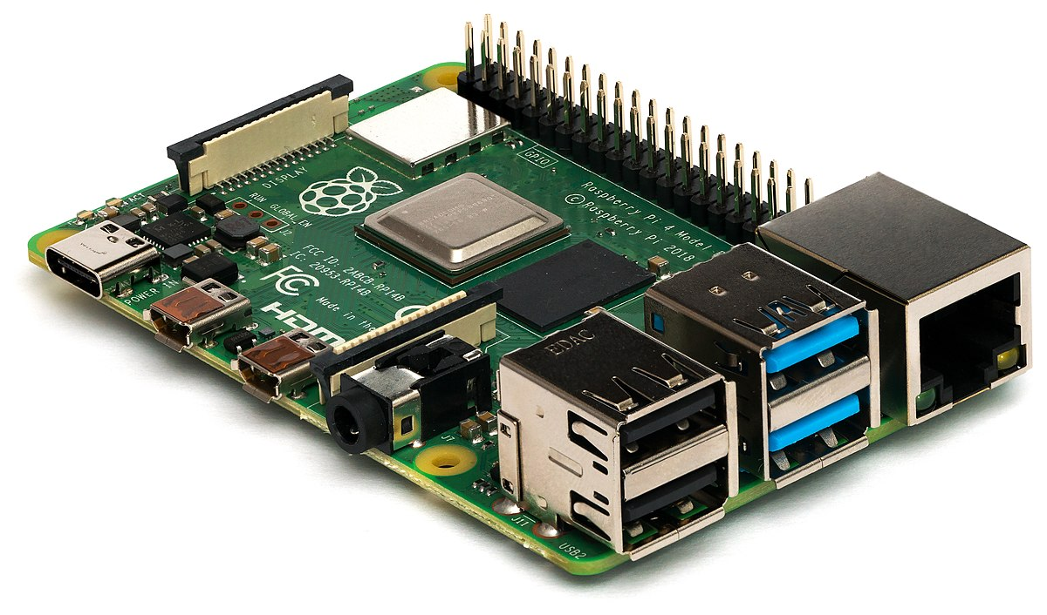
本体→Raspberry Pi(通称:ラズパイ)
AIスピーカーの本体となるもの
シングルボードコンピュータ
イギリスのラズベリーパイ財団が開発
出典:Wikipedia

Slide 13
このプロジェクトの価値について
先生から出されたプロジェクト内容の条件が`挑戦すること`
→扱ったことのないものに挑戦
ハードウェア(Raspberry Pi)
スクレイピング
Julius
TensorFlow(機械学習)
Open JTalk
市販されている電化製品を一から作ることによって、今まで知らなかった内部構造などを深く知ることができる

Slide 14
プロジェクトの管理・進め方について
GitHub
brabio
slack

Slide 15
【GitHub】
プロジェクトについての提案、作業内容、プログラムの管理
https://github.com/RikiishiSuzunosuke/AIspeaker_yosie

Slide 16
【brabio】
ガントチャートによる作業進捗管理
https://brabioproject.appspot.com/project/ganttchart/ahJzfmJyYWJpb3Byb2plY3RocmRyEQsSB1Byb2plY3QY47LTxzUM/

Slide 17
【slack】
メンバー同士のやり取り等

Slide 18
これから
現在Julius、機械学習部分を分担して学習
Juliusの音声認識の精度を上げる辞書データの作成
主な三つのシステムが完成後、それらの結合が必須

